Slide 1

기업비밀 II 급
UCAP 메신저 고도화 화면설계
http://www.lgucap.com/
DATE : 2020-03-06

Slide 2
버전정보 및 승인이력
  버전 정보
프로젝트 명 | UCAP 메신저 고도화
산출물ID |  | 버전 | 0.6 | 작성일 | 2020.03.06
산출물명 | UCAP 메신저 고도화 화면설계 | 작성자 | 김주희 | 수행PM | 강용관
  승인 이력
수행 역할 | 소속 | 이 름 | 승 인 일 | 서 명 | 비 고
작성자 | 젬텍 | 김주희
검토자
협력사 PM
수행 PM
총괄 PM

Slide 3
0. UX 및 기능 정의

Slide 4
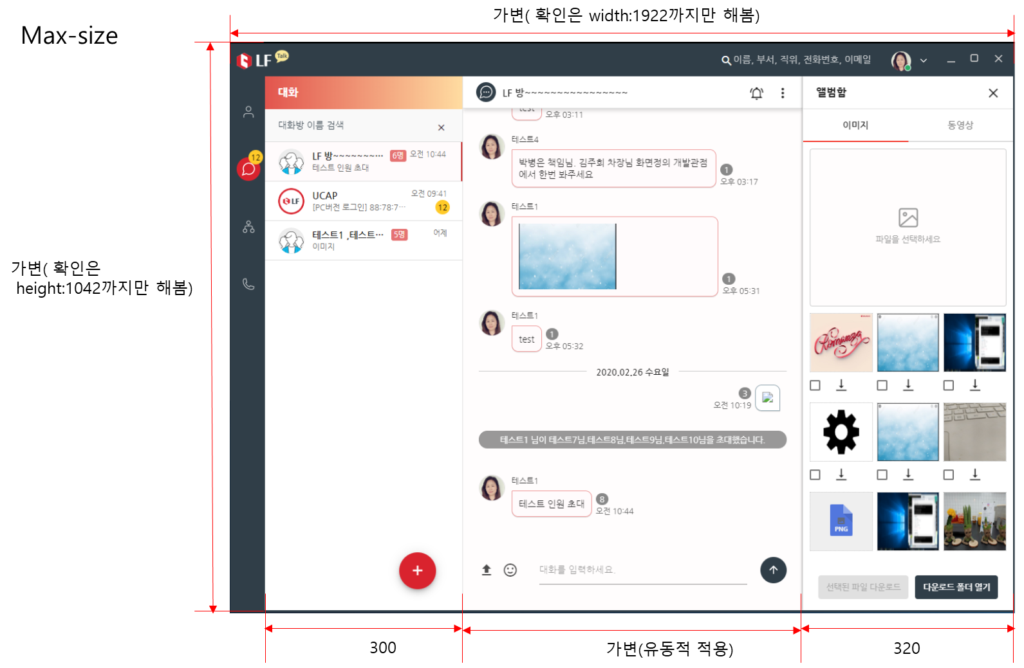
프레임 정의

Slide 5
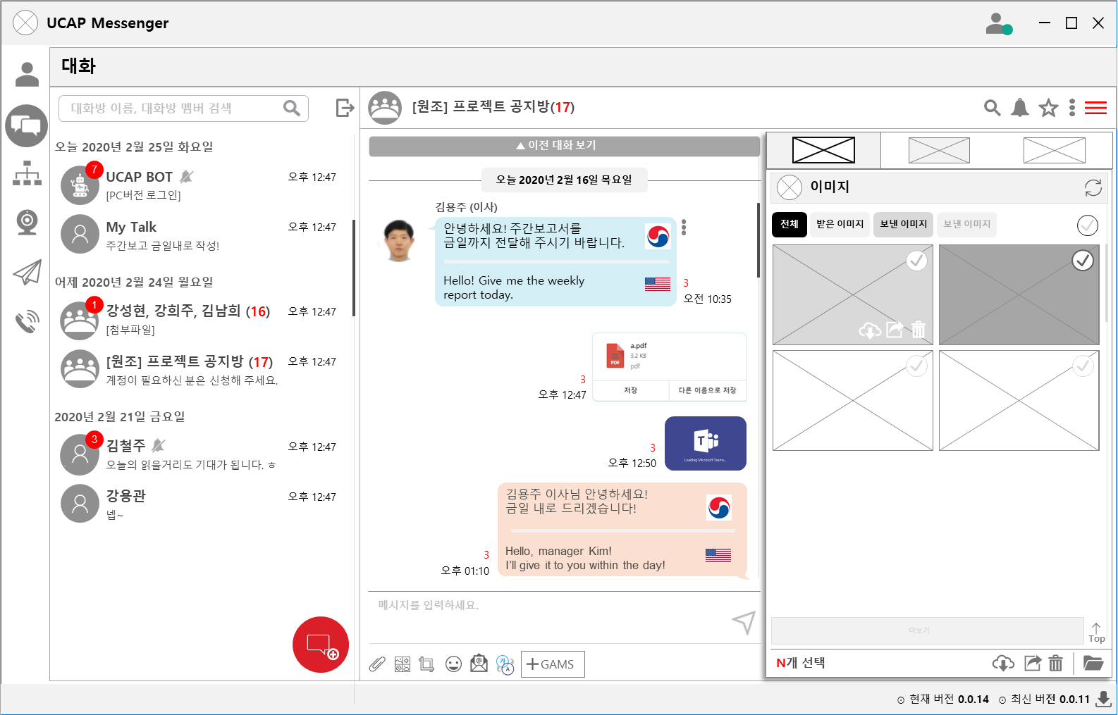

프레임 정의
기본 프레임 : 『대화』 메뉴 기준
1 | 메신저 Header 테넌트 BI 프로필 버튼
2 | GNB 메뉴 - 동료 대화, 조직도, 쪽지, 회의, 통화
3 | GNB 메뉴명 노출 영역
4 | 메뉴별 콘텐츠 영역 - 메뉴별로 내용 및 화면구성 상이
5 | 하단 Bar 메신저 버전 안내 최신 버전 다운로드 기능 제공
6 | 메뉴별 목록 영역 - 메뉴별로 내용 및 화면구성 상이
기본 프레임 정의 > 콘텐츠 레이어 Off
헤더, GNB, 메뉴 타이틀, 목록 영역, 콘텐츠 영역으로 구성
#1
#2
#3
#4
#5
#6

Slide 6
프레임 정의
대화창 최소화 시 가변 범위
1 | 사이즈 고정
2 | 사이즈 가변
3 | 사이즈 축소 시 고정 노출되는 구성요소 여백의 간격만 축소됨
4
5
6
기본 프레임 정의 > 콘텐츠 레이어 Off
콘텐츠 레이어 On 상태에서 사이즈 축소 시 채팅창의 가로 사이즈만 가변
창 최소화 시 좌측의 목록 영역 비노출 처리
높이 사이즈의 최소 축소 기준은 콘텐츠 레이어의 On/Off에 따라 가변
사이즈 축소 시 가로형 스크롤 지양, 세로형 스크롤만 노출
#3
#3
#1
#1
#2
#1

Slide 7
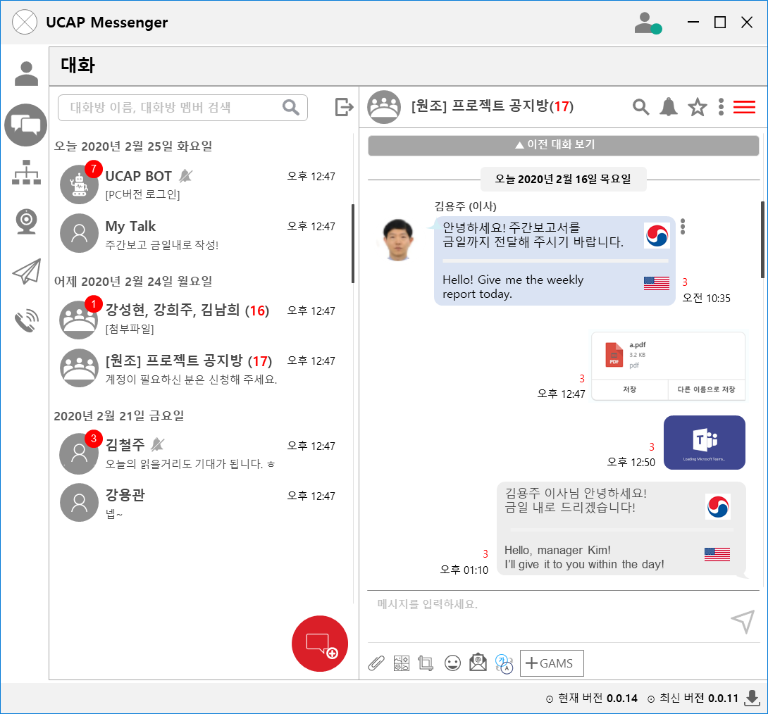
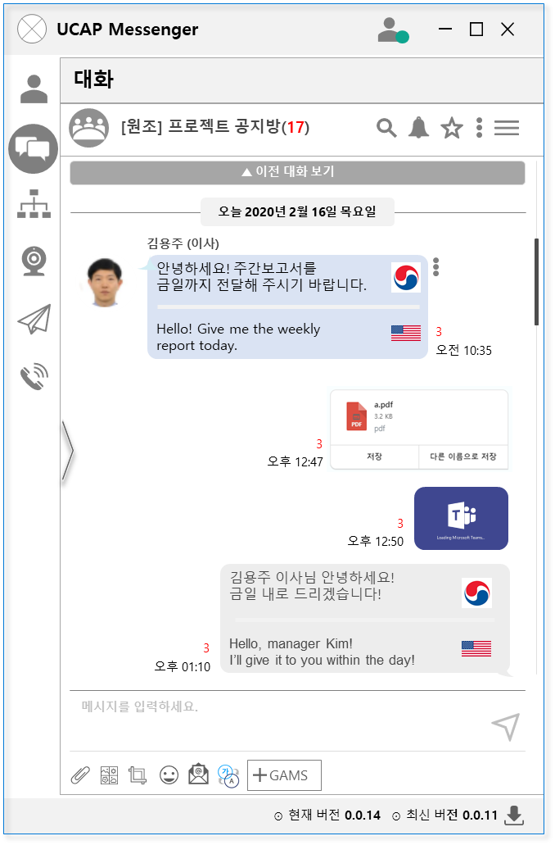
프레임 정의
창 최소화
기본 프레임 정의 > 콘텐츠 레이어 Off
일정 분기점 이하로 사이즈 최소화 시 좌측 목록 영역 Off
창 기본 상태
창 최소화 시

Slide 8
프레임 정의
창 최소화 상태에서 목록 영역 On
기본 프레임 정의 > 콘텐츠 레이어 Off
좌측 목록 비노출 상태에서 창을 확대하거나 핸들 버튼 클릭 시 목록 영역 노출
목록 노출 시 목록 영역의 가로 사이즈 만큼 채팅창 영역이 우측으로 밀리며 전체 가로 사이즈 확대
창 최소화 상태
목록 영역의 핸들 버튼을 클릭하거나
창 확대 시

Slide 9
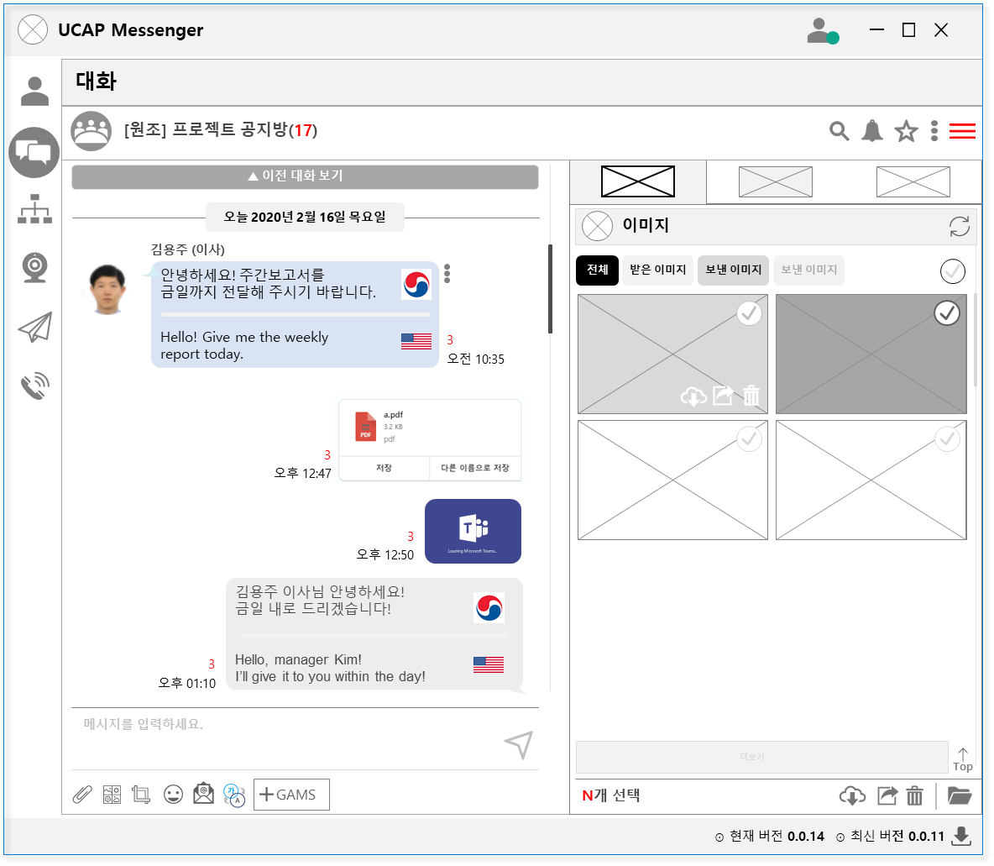
프레임 정의
창 최소화 상태에서 콘텐츠 레이어 영역 On
기본 프레임 정의 > 콘텐츠 레이어 Off
일정 분기점 이하로 사이즈 최소화 시 전체 프레임의 높이 사이즈는 콘텐츠 레이어의 높이에 맞춤
비노출 상태에서 우측 상단의 햄버거 버튼 클릭 시 콘텐츠 레이어 노출
창 최소화 상태
창 최소화 상태에서 채팅창 우측 상단의 햄버거 버튼 클릭 시

Slide 10
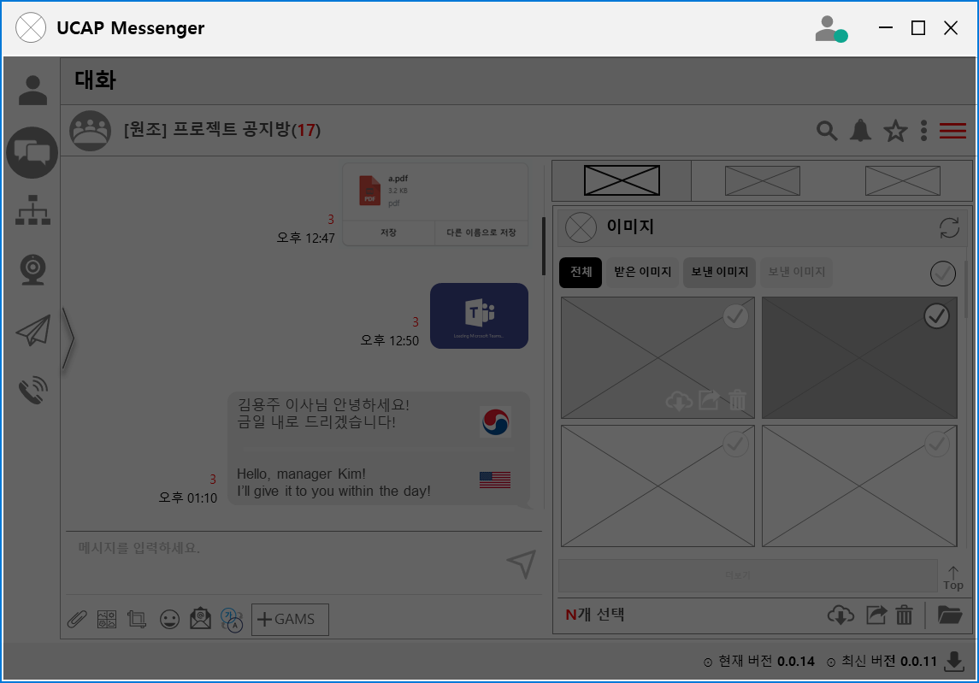
프레임 정의
채팅창 내 이미지 뷰어 활성화 시(퍼블리싱 이슈 확인 필요)
기본 프레임 정의 > 콘텐츠 레이어 Off
이미지 뷰어 활성화 시 모든 이미지는 원본 비율로 노출
가로형 이미지 노출 시 기본 프레임의 가로 사이즈를 기준으로 이미지를 노출시키고 여백은 화이트 컬러 처리
세로형 이미지 노출 시 기본 프레임의 세로 사이즈를 기준으로 이미지를 노출시키고 여백은 화이트 컬러 처리
원본 이미지
이미지의 가로:세로 비율이
프레임의 비율과 동일한 경우
가로형 이미지
세로형 이미지
원본 이미지
원본 이미지

Slide 11

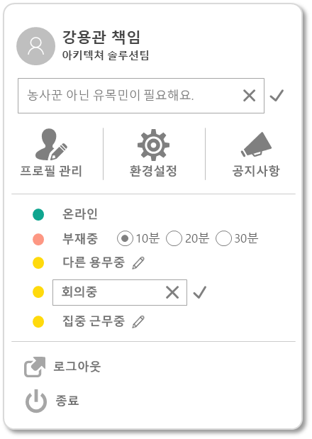







메신저 헤더
기본 정의
기본 프레임 정의 > 콘텐츠 레이어 Off
기본구성 : 테넌트 또는 메신저 BI, 프로필 버튼
프로필 버튼 : 클릭 시 메뉴 레이어 노출
메신저 헤더
프로필 버튼
UCAP Messenger
기본, 마우스 오버, 오픈 상태에 따른 버튼 정의
테넌트 또는 메신저 BI
Default
Mouse Over
Open
프로필 버튼
마우스 오버시
버튼명 노출

Slide 12








GNB
기본 구성
기본 프레임 정의 > 콘텐츠 레이어 Off
마우스 오버 시 메뉴명도 함께 노출
선택된 메뉴의 버튼은 브랜드 컬러와 유사한 톤으로 설정
기본, 마우스 오버, 오픈 상태에 따른 버튼 정의
UCAP Messenger
Default
Mouse Over
Selected
그룹
그룹
대화
대화
조직도
조직도
회의
회의
GNB 메뉴
쪽지
쪽지
전화
전화

Slide 13
검색
검색어 입력
기본 프레임 정의 > 콘텐츠 레이어 Off
특정 테넌트 내 동료, 메뉴별 내용을 대상으로 검색 기능 제공
최근 검색기록, 자동완성, 초성검색 기능 제공
검색어 입력 기본 정의
Default(검색범위 有)
Focus in(검색기록 有)
Focus in(검색기록 無)
Focus out
LG CNS ▼
이름, 부서명, 전화번호, 이메일 검색
업무보고
X
최근 검색기록
최근 검색기록이 없습니다.
Default(검색범위 無)
프로젝트
X
대화방 이름 또는 멤버 검색
김주희
X
업무보고
X
전략
X
마케팅
X
Typing
(자동완성 키워드 有)
Typing
(자동완성 키워드 無)
Typing
(초성 키워드 有)
Typing
(초성 키워드 無)
솔루션
X
솔루셔
X
ㅅㄹ
X
ㄹ
X
AFC 솔루션
AFC 솔루션
아키텍쳐 솔루션
아키텍쳐 솔루션
ERP 솔루션 기술
ERP 솔루션 기술
솔루션 사업개발담당
솔루션 사업개발담당
솔루션 LAB
솔루션 LAB
솔루션 사업기획팀
솔루션 사업기획팀

Slide 14
검색
『그룹』 메뉴 검색결과
좌측의 그룹 목록 영역 상단에서 이름, 부서명, 전화번호, 이메일 등으로 임직원 검색
검색결과가 없는 경우 노출되는 안내 문구는 모든 검색 페이지에 공통 적용
통합검색 : 임직원 검색(이름, 회사, 직위, 상태,

Slide 15

검색
『그룹』 메뉴 검색결과
좌측의 그룹 목록 영역 상단에서 이름, 부서명, 전화번호, 이메일 등으로 임직원 검색
검색결과가 없는 경우 노출되는 안내 문구는 모든 검색 페이지에 공통 적용
검색 전
검색 후 | 결과 有
검색 후 | 결과 無
LG CNS ▼
이름, 부서명, 전화번호, 이메일 검색
LG CNS ▼
솔루션
X
LG CNS ▼
solution
X
즐겨찾기 (17/20)
‘솔루션’에 대한 n건의 검색결과가 있습니다.
강용관 책임
안녕하세요!
강용관 책임
아키텍쳐 솔루션팀
아키텍쳐 솔루션팀
장기
신동인 책임
농사꾼이 아닌
유목민이 필요해요!
장기
신동인 책임
아키텍쳐 솔루션팀
아키텍쳐 솔루션팀
아키텍쳐 솔루션팀 (17/20)
강용관 책임
강용관 책임
ERP 솔루션 기술
아키텍쳐 솔루션팀
안녕하세요!
장기
신동인 책임
오전
신동인 책임
농사꾼이 아닌
유목민이 필요해요!
ERP 솔루션 기술
아키텍쳐 솔루션팀
김용주 (이사)
검색된 내용이 없습니다.
기본 (17/20)
솔루션 사업개발담당
오전
김주화 (부장)
UCAP 메신저 고도화 (17/20)
솔루션 사업개발담당
금요미식회 (17/20)
오후
박병은 (책임)
솔루션 LAB
휴직
박병준 (이사)
솔루션 사업기획팀

Slide 16




검색
『대화』 메뉴의 대화방 검색결과
좌측의 대화방 목록 영역 상단에서 대화방 이름 또는 대화방 멤버 검색
검색결과가 없는 경우 노출되는 안내 문구는 모든 검색 페이지에 공통 적용
검색 전
검색 후 | 결과 有
검색 후 | 결과 無
대화방 이름, 대화방 멤버 검색
UCAP
X
UCAP
X
오늘 2020년 2월 25일 화요일
오늘 2020년 2월 25일 화요일
UCAP BOT
오후 12:47
UCAP BOT
오후 12:47
[PC버전 로그인]
7
[PC버전 로그인]
7
My Talk
오후 12:47
오늘 2020년 2월 25일 화요일
주간보고 금일내로 작성!
UCAP 고도화 프로젝트
오늘 2020년 2월 25일 화요일
(17)
오후 12:47
[첨부파일]
1
강성현, 강희주, 김남희
(17)
오후 12:47
[첨부파일]
1
[원조] 프로젝트 공지방 (17)
오후 12:47
오후 12:47
검색된 내용이 없습니다.
계정이 필요하신 분은 신청해 주세요.
1
2020년 2월 21일 금요일
김철주
오후 12:47
오늘의 읽을거리도 기대가 됩니다. ㅎ
7
강용관
오후 12:47
넵~

Slide 17





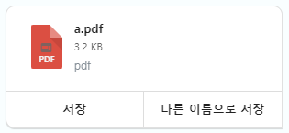





검색
『대화』 메뉴의 대화내용 검색결과
기본, 마우스 오버,
오픈 상태에 따른 버튼 정의
Default
Mouse Over
Selected
대화방 우측 상단의 검색 버튼 클릭 시 하단으로 검색어 입력 레이어 노출
검색 결과가 없는 경우, 안내 문구 노출
대화내용 검색
검색 전
검색 결과
#5
[원조] 프로젝트 공지방(17)
#5
[원조] 프로젝트 공지방(17)
대화내용 검색
보고서
X
모든 멤버
김용주 (이사)
‘보고서’에 대한 n건의 검색결과가 있습니다.
1/n ▼△
김용주 (이사)
안녕하세요! 주간보고서를
금일까지 전달해 주시기 바랍니다.
Hello! Give me the weekly
report today.
안녕하세요! 주간보고서를
금일까지 전달해 주시기 바랍니다.
Hello! Give me the weekly
report today.
3
3
오전 10:35
오전 10:35
3
3
오후 12:47
오후 12:47
3
3
오후 12:50
오후 12:50
김용주 이사님 안녕하세요!
금일 내로 드리겠습니다!
Hello, manager Kim!
I’ll give it to you within the day!
김용주 이사님 안녕하세요!
금일 내로 보고서 드리겠습니다!
Hello, manager Kim!
I’ll give it to you within the day!
3
3
오후 01:10
오후 01:10
메시지를 입력하세요.
메시지를 입력하세요.
GAMS
GAMS

Slide 18
1. 로그인

Slide 19

로그인 Flow
로그인 · 비밀번호 초기화 · 메신저 재설치 · 개인정보 처리방침
아이디/패스워드 확인 Alert
No
로그인 정보
입력
로그인 완료
Yes
로그인
아이디 확인 Alert
인증번호 확인 Alert
No
No
비밀번호 초기화
본인인증
인증코드 발송 Alert
인증완료 Alert
Yes
Yes
비밀번호 재설정
비밀번호 재입력
No
비밀번호 초기화 완료
비밀번호 설정 완료 Alert
Yes
비밀번호 Alert
메신저 재설치
개인정보 처리방침
다운로드 페이지 링크
해당 페이지 링크

Slide 20



UCAP 메신저 고도화
로그인
1
2
3
디지털 IT 신기술로 고객의 비즈니스 혁신을 가능하게 합니다.
아이디
LG CNS
비밀번호
로그인
아이디 저장
실행 시 자동 로그인
비밀번호 초기화
메신저 재설치
개인정보 처리방침 Copyright ©2019 LG CNS. All right reserved.

Slide 21
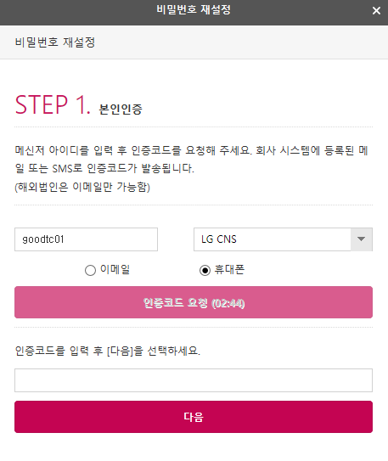
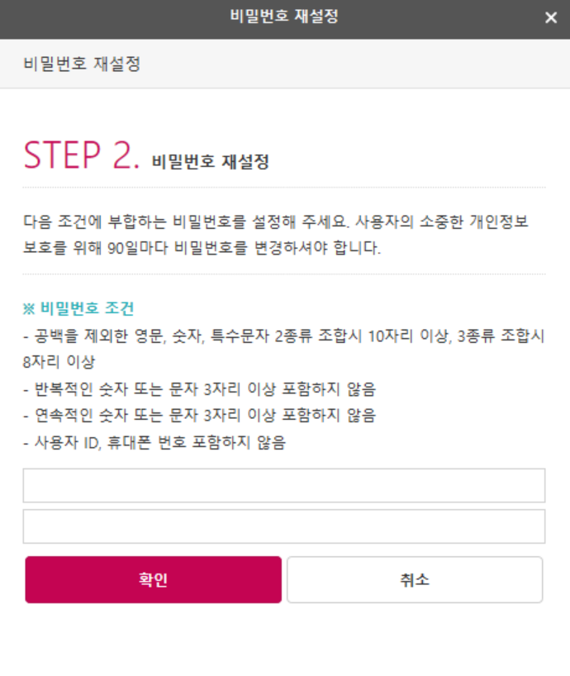
UCAP 메신저 고도화
로그인 > 비밀번호 초기화
1 | 비밀번호 재설정 → 비밀번호 초기화
2
3
#1
본인인증
비밀번호 재설정

Slide 22
2. 그룹

Slide 23
그룹 | 새 대화상대 추가 Flow
검색결과 목록을 통한 대화상대 추가
프로필 동료 상태 지정된 상태
검색결과 없음
안내 문구 노출
No
대화상대 추가 완료
(동료 목록 추가)
동료
동료 검색
대화상대 추가 클릭
멤버 및 그룹 선택 팝업
새 그룹 생성 또는 기존 그룹 지정
Yes
동료 추가 버튼을 통한 대화상대 추가
그룹에서 선택
멤버 선택
조직도에서 선택
새 그룹 생성 또는 기존 그룹 지정
동료
동료추가 버튼
클릭
멤버 및 그룹 선택 팝업
검색을 통한 선택
대화상대 추가 완료
(동료 목록 추가)
그룹 선택
새 그룹 생성
멤버 선택
기존 그룹 지정

Slide 24
그룹 | 새 대화상대 추가 Flow
대화방 / 동료 프로필에서 대화상대 추가
프로필 동료 상태 지정된 상태
동료 프로필
대화상대 추가 클릭
멤버 및 그룹 선택 팝업
대화상대 추가 완료
(동료 목록 추가)
새 그룹 생성 또는 기존 그룹 지정
대화방 내 멤버 목록에서 대화상대 추가
미등록 동료 프로필
대화방
대화방 멤버
목록 클릭
대화방 멤버 목록
레이어
대화상대 추가 클릭
멤버 및 그룹 선택 팝업
새 그룹 생성 또는 기존 그룹 지정
대화상대 추가 완료
(동료 목록 추가)

Slide 25







UCAP 메신저 고도화
그룹
UCAP Messenger
1 | 전화번호와 이메일로도 검색이 가능한지 확인 필요 현재는 이름과 부서명으로만 검색 가능 검색 시 검색결과 목록 노출
2 | 동료(대화상대) 정렬 기능 전체 보기 접속한 동료만 보기 온라인/오프라인으로 보기
3 | 그룹 순서 정렬 아이콘 아이콘 드래그를 통해 그룹 순서 정렬 가능 즐겨찾기와 부서 그룹의 순서는 고정 ‘기본’ 그룹과 사용자가 추가한 그룹은 순서 정렬 가능
4 | 사용자가 설정한 상태 정보 노출
5 | 그룹별 대화상대 목록 접기/펼치기 가능
6 | 클릭 시 새 대화상대 추가 팝업 노출
7 | 사용자가 선택한 대화상대에 대한 정보 노출 이름, 프로필 이미지, 회사, 부서, 메일, 사무실, 휴대폰 정보 노출
8 | 클릭 시 사용자가 설정한 그룹 목록 팝업 노출 해당 사용자를 그룹에서 삭제, 이동, 복사 등의 기능 제공
9 | 클릭시 대화, 회의, 쪽지, 전화 팝업 노출
10 | 해당 사용자와 본인이 함께 참여중인 대화방 목록 노출
그룹
1
2
7
LG CNS ▼
이름, 부서명, 전화번호, 이메일
김용주 (이사) Kim Young Ju
8
즐겨찾기 (17/20)
강용관 책임
회사
LG CNS
아키텍쳐 솔루션팀
안녕하세요!
부서
아키텍쳐 솔루션팀
메일
no1tim@cnspartner.com
장기
신동인 책임
농사꾼이 아닌
유목민이 필요해요!
사무실
-
아키텍쳐 솔루션팀
휴대폰
010-3268-3333
아키텍쳐 솔루션팀 (17/20)
농사꾼이 아닌
유목민이 필요해요!
9
강용관 책임
안녕하세요!
아키텍쳐 솔루션팀
10
4
함께 참여중인 대화방
오전
신동인 책임
농사꾼이 아닌
유목민이 필요해요!
아키텍쳐 솔루션팀
UCAP 메신저 고도화
오후 12:47
5
기본 (17/20)
3
안녕하세요! 메신저 개선 고도화 1차 기획안을 메일로 보내 드렸습니다. 검토 부탁드립니다.
바로가기
UCAP 메신저 고도화 (17/20)
김용주 (이사)
2020.02.10
금요미식회 (17/20)
안녕하세요! 메신저 개선 고도화 1차 기획안을 메일로 보내 드렸습니다. 검토 부탁드립니다.
바로가기
6
⊙ 현재 버전 0.0.14
⊙ 최신 버전 0.0.11

Slide 26
UCAP 메신저 고도화
그룹 > 새 대화상대 추가 레이어 팝업 > 동료 선택 > 검색에서 추가
새 대화상대 추가
1 | 검색 결과 수 정보 노출 부서명과 이름으로 검색 이메일과 전화번호 검색 가능 여부 확인 필요
2 | 검색어 강조
3 | 사용자가 선택한 동료 목록 노출 선택 순서대로 정렬
4 | 선택한 동료 인원 수 정보 노출
5 | 창 닫힘
6 | 선택한 대화상대가 ‘기본’ 그룹으로 자동 지정
7 | 클릭 시 그룹 지정 페이지로 이도
8
9
10
동료 선택
검색 | 조직도 | 그룹
4
선택한 동료 목록 7
LG CNS ▼ 솔루션
3
X
신동인
배기영
강용관
1
검색결과 N
전체 선택
김용주
박병준
김철주
2
신동인 부장
김주화
아키텍쳐 솔루션팀
배기영 부장
아키텍쳐 솔루션팀
강용관 책임
아키텍쳐 솔루션팀
김용주 이사
아키텍쳐 솔루션팀
박병준 이사
아키텍쳐 솔루션팀
5
취소
6
7
※ 그룹 미선택 시 선택한 동료는 ‘기본’ 그룹으로 자동 배정됩니다.
완료
그룹 지정 후 완료

Slide 27
UCAP 메신저 고도화
그룹 > 새 대화상대 추가 레이어 팝업 > 동료 선택 > 조직도에서 추가
새 대화상대 추가
1 | 검색 시 부서와 임직원 목록 노출 부서명과 이름으로 검색 가능 이메일과 전화번호 검색 가능 여부 확인 필요
2 | 부서명으로 검색 시 해당 부서 목록과 부서명 동료 목록 노출 이름으로 검색 시 검색어에 해당하는 사용자 목록 노출 이 때 소속된 부서 목록도 함께 노출 부서명 옆에 검색 결과 인원 정보 노출 검색어에 해당하는 부서가 하위에 속한 그룹인 경우, 상위 그룹까지 함께 노출
3 | 사용자가 선택한 동료 목록 노출 선택 순서대로 정렬
4 | 선택한 동료 인원 수 정보 노출
5 | 창 닫힘
6 | 선택한 대화상대가 ‘기본’ 그룹으로 자동 지정
7 | 클릭 시 그룹 지정 페이지로 이도
8
9
10
동료 선택
검색 | 조직도 | 그룹
4
선택한 동료 목록 7
LG CNS ▼ ㄱㅇ
3
X
신동인
배기영
강용관
1
검색결과 N
전체 선택
김용주
박병준
김철주
▲
LG CNS
2
김주화
▲
DT Optimization 사업부
10
▲
아키텍쳐 솔루션팀
2
강용관 책임
아키텍쳐 솔루션팀
김용주 이사
아키텍쳐 솔루션팀
▼
스마트팩토리 사업부
17
▼
스마트솔루션 사업부
2
5
취소
6
7
※ 그룹 미선택 시 선택한 동료는 ‘기본’ 그룹으로 자동 배정됩니다.
완료
그룹 지정 후 완료

Slide 28
UCAP 메신저 고도화
그룹 > 새 대화상대 추가 레이어 팝업 > 동료 선택 > 그룹에서 추가
새 대화상대 추가
1 | 즐겨찾기, 기본 그룹, 사용자 추가 그룹 등, 그룹별 멤버 목록 노출 모든 그룹은 펼쳐진 상태로 노출 전체 멤버 인원 수와 접속한 멤버 인원 수 정보 노출
2
3
4
5
6
7
8
9
10
동료 선택
검색 | 조직도 | 그룹
선택한 동료 목록 7
1
▲
즐겨찾기
2/7
그룹 선택
신동인
배기영
강용관
강용관 책임
김용주
박병준
김철주
아키텍쳐 솔루션팀
김주화
김용주 이사
아키텍쳐 솔루션팀
▲
기본
2/7
그룹 선택
강용관 책임
아키텍쳐 솔루션팀
김용주 이사
아키텍쳐 솔루션팀
▼
사용자 추가 그룹
2/7
그룹 선택
※ 그룹 미선택 시 선택한 동료는 ‘기본’ 그룹으로 자동 배정됩니다.
취소
완료
그룹 지정 후 완료

Slide 29
UCAP 메신저 고도화
그룹 > 새 대화상대 추가 레이어 팝업 > 동료 선택 > 그룹에서 추가
새 대화상대 추가
1 | 새로운 그룹을 추가하여 선택한 동료들을 해당 그룹에 배정
2 | 기존 그룹을 선택하여 해당 그룹에 배정
3 | 창 닫힘
4 | 선택한 동료들이 지정한 그룹에 배정된 상태로 ‘그룹’ 목록에 추가 완료
5
6
7
8
9
10
그룹 선택
1
선택한 동료 목록 7
새 그룹 추가
그룹 이름을 입력하세요.
X
※ 특수문자는 - , _ 만 사용할 수 있습니다.
(0/20)
신동인
배기영
강용관
2
기존 그룹 지정
김용주
박병준
김철주
즐겨찾기
기본
사용자 설정 그룹 1
사용자 설정 그룹 2
사용자 설정 그룹 3
사용자 설정 그룹 4
사용자 설정 그룹 5
사용자 설정 그룹 6
사용자 설정 그룹 7
사용자 설정 그룹 8
3
4
※ 그룹 미선택 시 선택한 동료는 ‘기본’ 그룹으로 자동 배정됩니다.
취소
대화상대 추가 완료

Slide 30










UCAP 메신저 고도화
그룹 > 각 컨텍스트 메뉴
UCAP Messenger
1
2
3
동료
전체 보기
새 그룹 추가
그룹 전체 열기
그룹 전체 닫기
그룹 저장하기
그룹 가져오기
LG CNS ▼ 이름, 부서명, 전화번호, 이메일
김용주 (이사) Kim Young Ju
즐겨찾기 (17/20)
접속한 동료만 보기
온/오프라인으로 보기
회사
LG CNS
강용관 책임
안녕하세요!
부서
아키텍쳐 솔루션팀
아키텍쳐 솔루션팀
메일
no1tim@cnspartner.com
장기
신동인 책임
농사꾼이 아닌
유목민이 필요해요!
사무실
-
아키텍쳐 솔루션팀
휴대폰
010-3268-3333
아키텍쳐 솔루션팀 (17/20)
농사꾼이 아닌
유목민이 필요해요!
아키텍쳐 솔루션팀
그룹 대화하기
그룹 쪽지 보내기
강용관 책임
안녕하세요!
함께 참여중인 대화방
아키텍쳐 솔루션팀
장기
신동인 책임
농사꾼이 아닌
유목민이 필요해요!
UCAP 메신저 고도화
오후 12:47
아키텍쳐 솔루션팀
안녕하세요! 메신저 개선 고도화 1차 기획안을 메일로 보내 드렸습니다. 검토 부탁드립니다.
바로가기
UCAP 메신저 고도화 (17/20)
즐겨찾기
그룹 대화하기
그룹 쪽지 보내기
그룹 이름 바꾸기
그룹 멤버 번경
그룹 삭제
김용주 (이사)
김용주 (이사)
20.02.10
아키텍쳐 솔루션팀
안녕하세요!
안녕하세요! 메신저 개선 고도화 1차 기획안을 메일로 보내 드렸습니다. 검토 부탁드립니다.
바로가기
오전
김주화 (부장)
농사꾼이 아닌
유목민이 필요해요!
아키텍쳐 솔루션팀
오후
박병은 (책임)
농사꾼이 아닌
유목민이 필요해요!
아키텍쳐 솔루션팀
휴직
박병준 (이사)
농사꾼이 아닌
유목민이 필요해요!
아키텍쳐 솔루션팀
금요미식회 (17/20)
더보기

Slide 31

UCAP 메신저 고도화
그룹 > 개인 프레즌스 메뉴 / 컨텍스트 메뉴
UCAP Messenger
1
2
3
동료
LG CNS ▼ 이름, 부서명, 전화번호, 이메일
김용주 (이사) Kim Young Ju
즐겨찾기 (17/20)
회사
LG CNS
강용관 책임
안녕하세요!
부서
아키텍쳐 솔루션팀
아키텍쳐 솔루션팀
메일
no1tim@cnspartner.com
장기
신동인 책임
농사꾼이 아닌
유목민이 필요해요!
사무실
-
아키텍쳐 솔루션팀
휴대폰
010-3268-3333
아키텍쳐 솔루션팀 (17/20)
농사꾼이 아닌
유목민이 필요해요!
강용관 책임
강용관 책임
안녕하세요!
김주화 (부장)
프로필 보기
즐겨찾기 등록
닉네임 설정
대화상대 복사
대화상대 이동
이 그룹에서 삭제
아키텍쳐 솔루션팀
함께 참여중인 대화방
아키텍쳐 솔루션팀
장기
신동인 책임
농사꾼이 아닌
유목민이 필요해요!
UCAP 메신저 고도화
오후 12:47
아키텍쳐 솔루션팀
안녕하세요! 메신저 개선 고도화 1차 기획안을 메일로 보내 드렸습니다. 검토 부탁드립니다.
바로가기
UCAP 메신저 고도화 (17/20)
김용주 (이사)
김용주 (이사)
20.02.10
아키텍쳐 솔루션팀
안녕하세요!
안녕하세요! 메신저 개선 고도화 1차 기획안을 메일로 보내 드렸습니다. 검토 부탁드립니다.
바로가기
오전
김주화 (부장)
농사꾼이 아닌
유목민이 필요해요!
아키텍쳐 솔루션팀
오후
박병은 (책임)
농사꾼이 아닌
유목민이 필요해요!
아키텍쳐 솔루션팀
휴직
박병준 (이사)
농사꾼이 아닌
유목민이 필요해요!
아키텍쳐 솔루션팀
금요미식회 (17/20)
더보기

Slide 32
3. 대화

Slide 33
대화 | 대화방 개설 Flow
검색결과 목록을 통한 대화방 생성
검색결과 없음
안내 문구 노출
No
대화방 생성 완료되며
대화방 이동
동료
동료 검색
동료 마우스 오버
대화하기 클릭
Yes
새 대화하기 버튼을 통한 대화방 생성
그룹에서 선택
대화
새 대화하기 버튼 클릭
새 대화하기 팝업
멤버 선택
조직도에서 선택
대화방 생성 완료되며
대화방 이동
검색을 통한 선택
동료 프로필을 통한 1:1 대화방 생성
동료 프로필
대화하기 클릭
대화상대 추가 완료
(동료 목록 추가)
대화방 내 멤버 목록에서 대화방 생성
대화방
대화방 멤버
목록 클릭
대화방 멤버 목록
레이어
대화상대 추가 완료
(동료 목록 추가)
동료 프로필
동료 프로필

Slide 34
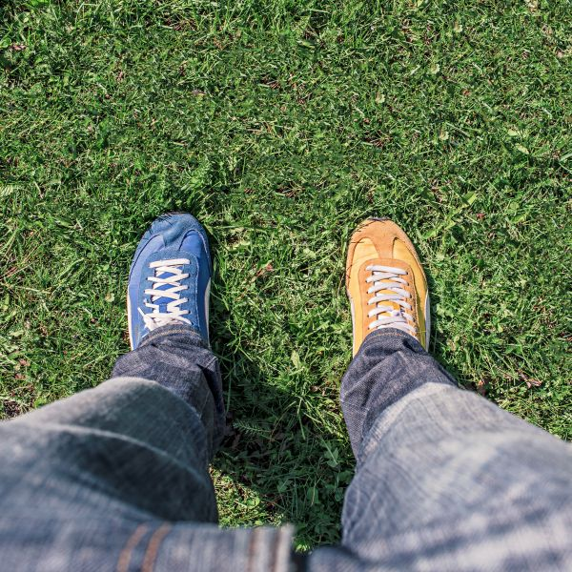
UCAP 메신저 고도화
대화
UCAP Messenger
1
2
3
대화
대화방 이름, 대화방 멤버 검색
#5
[원조] 프로젝트 공지방(17)
오늘 2020년 2월 25일 화요일
▲ 이전 대화 보기
UCAP BOT
오후 12:47
오늘 2020년 2월 16일 목요일
[PC버전 로그인]
7
My Talk
오후 12:47
김용주 (이사)
주간보고 금일내로 작성!
안녕하세요! 주간보고서를
금일까지 전달해 주시기 바랍니다.
Hello! Give me the weekly
report today.
오늘 2020년 2월 25일 화요일
3
강성현, 강희주, 김남희
(17)
오후 12:47
오전 10:35
[첨부파일]
1
[원조] 프로젝트 공지방 (17)
오후 12:47
계정이 필요하신 분은 신청해 주세요.
1
3
2020년 2월 21일 금요일
오후 12:47
김철주
오후 12:47
3
오늘의 읽을거리도 기대가 됩니다. ㅎ
7
오후 12:50
강용관
오후 12:47
김용주 이사님 안녕하세요!
금일 내로 드리겠습니다!
Hello, manager Kim!
I’ll give it to you within the day!
넵~
3
오후 01:10
메시지를 입력하세요.
GAMS
⊙ 현재 버전 0.0.14
⊙ 최신 버전 0.0.11

Slide 35
4. 조직도

Slide 36


UCAP 메신저 고도화
조직도 > 검색 결과
UCAP Messenger
1 | 이름, 직위, 전화번호, 이메일, 사번 등으로 검색 시 해당 직원이 있는 부서는 볼드 처리 부서명으로 검색 시 해당 부서명 볼드 처리 직위로 검색 시 트리구조에 변동 없음 선택한 부서는 붉은색 볼드 처리
2 | 검색목록의 개수 정보 노출 좌측의 트리에서 특정 부서 선택 시에는 ‘검색 결과’ 대신 부서명 노출
3 | 회사, 근무지, 직위, 상태는 콤보 박스를 통해 여러 항목 선택 가능 콤보 박스 예시
4 | 정렬 필터 정렬 기준 이름, 부서, 담당업무 : 가나다 순 이메일 : 알파벳 순 핸드폰, 사무실 : 숫자 순 정렬 필터 예시
1안
조직도
전체 ▼
솔루션
X
LG CNS
아키텍쳐솔루션팀 20명
사장실
회사 ▼
상태 ▼
부서 ▼
직급(직책) ▼
정도경영담당
담당업무
고문실
검색결과 N
이름
연락처
이메일
근무지
사장실 O/H
강용관 책임
마곡
아키텍쳐솔루션팀
LG CNS
아키텍쳐 솔루션팀
abcde@daesang.com
Combo Box
DT Optimization 사업부
010-1234-5678
02-1234-5678
프로젝트 매니저
빅데이터 분석, 인사정보 담당 등
First Item
Second Item
Third Item
Fourth Item
Fifth Item
클라우드 사업부
강용관 책임
마곡
LG CNS
아키텍쳐 솔루션팀
abcde@daesang.com
010-1234-5678
02-1234-5678
프로젝트 매니저
빅데이터 분석, 인사정보 담당 등
강용관 책임
마곡
LG CNS
아키텍쳐 솔루션팀
abcde@daesang.com
↓ 이름
010-1234-5678
02-1234-5678
프로젝트 매니저
빅데이터 분석, 인사정보 담당 등
↓ 부서
↓ 담당업무
↓ 이메일
↓ 핸드폰
↓ 사무실
강용관 책임
마곡
LG CNS
아키텍쳐 솔루션팀
abcde@daesang.com
010-1234-5678
02-1234-5678
프로젝트 매니저
빅데이터 분석, 인사정보 담당 등
더보기
▲ TOP
▼
선택한 인원 0
⊙ 현재 버전 0.0.14
⊙ 최신 버전 0.0.11

Slide 37
UCAP 메신저 고도화
조직도 > 검색 결과 > 동료 선택
1안
조직도
전체 ▼
솔루션
X
LG CNS
아키텍쳐솔루션팀 20명
사장실
회사 ▼
상태 ▼
부서 ▼
직급(직책) ▼
정도경영담당
담당업무
고문실
`
전체 선택
이름
연락처
이메일
근무지
사장실 O/H
강용관 책임
마곡
아키텍쳐솔루션팀
LG CNS
아키텍쳐 솔루션팀
abcde@daesang.com
DT Optimization 사업부
010-1234-5678
02-1234-5678
프로젝트 매니저
빅데이터 분석, 인사정보 담당 등
클라우드 사업부
▼
선택한 인원 7
선택한 인원 0
신동인
신동인
신동인
신동인
신동인
신동인
신동인
대화하기
쪽지전송
전화하기
화상회의
그룹 추가

Slide 38
UCAP 메신저 고도화
조직도 > 검색 결과 > 동료 선택 : 화면 축소 시
1안
조직도
전체 ▼
솔루션
X
LG CNS
아키텍쳐솔루션팀 20명
사장실
회사 ▼
상태 ▼
부서 ▼
직급(직책) ▼
정도경영담당
고문실
`
전체 선택
이름
사장실 O/H
강용관 책임
강용관 책임
아키텍쳐솔루션팀
LG CNS
아키텍쳐 솔루션팀
LG CNS
아키텍쳐 솔루션팀
DT Optimization 사업부
010-1234-5678
02-1234-5678
010-1234-5678
02-1234-5678
클라우드 사업부
▼
선택한 인원 7
선택한 인원 0
신동인
신동인
신동인
신동인
신동인
신동인
신동인
신동인
대화하기
쪽지전송
전화하기
화상회의
그룹 추가

Slide 39
UCAP 메신저 고도화
조직도 > 검색 결과
UCAP Messenger
1 | 이름, 직위, 전화번호, 이메일, 사번 등으로 검색 시 해당 직원이 있는 부서는 볼드 처리 부서명으로 검색 시 해당 부서명 볼드 처리 직위로 검색 시 트리구조에 변동 없음 선택한 부서는 붉은색 볼드 처리
2 | 검색목록의 개수 정보 노출 좌측의 트리에서 특정 부서 선택 시에는 ‘검색 결과’ 대신 부서명 노출
3 | 회사, 근무지, 직위, 상태는 콤보 박스를 통해 여러 항목 선택 가능 콤보 박스 예시
4 | 정렬 필터 정렬 기준 이름, 부서, 담당업무 : 가나다 순 이메일 : 알파벳 순 핸드폰, 사무실 : 숫자 순 정렬 필터 예시
2안
조직도
전체 ▼
솔루션
X
LG CNS
아키텍쳐솔루션팀 20명
사장실
회사 ▼
상태 ▼
부서 ▼
직급(직책) ▼
정도경영담당
담당업무
고문실
검색결과 N
이름
연락처
이메일
근무지
사장실 O/H
강용관 책임
강용관 책임
아키텍쳐솔루션팀
아키텍쳐 솔루션팀
아키텍쳐 솔루션팀
Combo Box
DT Optimization 사업부
010-1234-5678
02-1234-5678
010-1234-5678
02-1234-5678
First Item
Second Item
Third Item
Fourth Item
Fifth Item
클라우드 사업부
LG CNS
마곡
LG CNS
마곡
abcde@daesang.com
abcde@daesang.com
프로젝트 매니저
빅데이터 분석, 인사정보 담당 등
프로젝트 매니저
빅데이터 분석, 인사정보 담당 등
↓ 이름
↓ 부서
↓ 담당업무
↓ 이메일
↓ 핸드폰
↓ 사무실
더보기
▲ TOP
▼
선택한 인원 0
⊙ 현재 버전 0.0.14
⊙ 최신 버전 0.0.11

Slide 40
UCAP 메신저 고도화
조직도 > 검색 결과 > 동료 선택
2안
조직도
전체 ▼
솔루션
X
LG CNS
아키텍쳐솔루션팀 20명
사장실
회사 ▼
상태 ▼
부서 ▼
직급(직책) ▼
정도경영담당
담당업무
고문실
`
전체 선택
이름
연락처
이메일
근무지
사장실 O/H
강용관 책임
강용관 책임
아키텍쳐솔루션팀
아키텍쳐 솔루션팀
아키텍쳐 솔루션팀
DT Optimization 사업부
010-1234-5678
02-1234-5678
010-1234-5678
02-1234-5678
클라우드 사업부
LG CNS
마곡
LG CNS
마곡
abcde@daesang.com
abcde@daesang.com
프로젝트 매니저
빅데이터 분석, 인사정보 담당 등
프로젝트 매니저
빅데이터 분석, 인사정보 담당 등
▼
선택한 인원 7
선택한 인원 0
신동인
신동인
신동인
신동인
신동인
신동인
신동인
대화하기
쪽지전송
전화하기
화상회의
그룹 추가

Slide 41
UCAP 메신저 고도화
조직도 > 검색 결과 > 동료 선택 : 화면 축소 시
2안
조직도
전체 ▼
솔루션
X
LG CNS
아키텍쳐솔루션팀 20명
사장실
회사 ▼
상태 ▼
부서 ▼
직급(직책) ▼
정도경영담당
고문실
`
전체 선택
이름
사장실 O/H
강용관 책임
아키텍쳐솔루션팀
아키텍쳐 솔루션팀
DT Optimization 사업부
010-1234-5678
02-1234-5678
클라우드 사업부
LG CNS
마곡
abcde@daesang.com
프로젝트 매니저
빅데이터 분석, 인사정보 담당 등
▼
선택한 인원 7
선택한 인원 0
신동인
신동인
신동인
신동인
신동인
신동인
신동인
신동인
대화하기
쪽지전송
전화하기
화상회의
그룹 추가

Slide 42
5. 회의

Slide 43

UCAP 메신저 고도화
회의 > 회의 상세보기
UCAP Messenger
1
2
3
회의
회의명, 개설자
UCAP 메신저 고도화 기획안 2차 리뷰
회의목록 : 진행/종료, 시간순서
전체
오늘
예약회의
회의시간
진행회의 : 10건
2020.02.19 10:30 ~ 2020.02.19 11:30 (GMT +09:00)
UCAP 메신저 고도화 기획안 2차 리뷰
회의번호
회의 비밀번호
강용관 책임
2020.02.19. 10:30~11:30
578137700
111111
UCAP 메신저 고도화 기획안 2차 리뷰
개설자
강용관 책임
2020.02.19. 10:30~11:30
강용관 책임
UCAP 메신저 고도화 기획안 2차 리뷰
강용관 책임
2020.02.19. 10:30~11:30
참석자
강용관 책임 | 아키텍쳐솔루션팀
김주희 (차장) | 아키텍쳐솔루션팀
종료회의 : 10건
UCAP 메신저 고도화 기획안 2차 리뷰
내용
강용관 책임
2020.02.19. 10:30~11:30
UCAP 메신저 고도화 기획안 2차 리뷰를 진행합니다.
회의 전까지 기획안을 꼼꼼히 마무리 하시길 바랍니다.
UCAP 메신저 고도화 기획안 2차 리뷰
강용관 책임
2020.02.19. 10:30~11:30
UCAP 메신저 고도화 기획안 2차 리뷰
강용관 책임
2020.02.19. 10:30~11:30
수정
삭제
참석
⊙ 현재 버전 0.0.14
⊙ 최신 버전 0.0.11

Slide 44
6. 쪽지

Slide 45
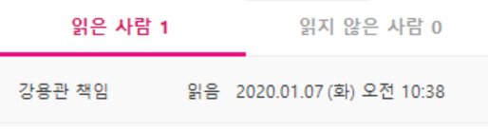


UCAP 메신저 고도화
쪽지 > 받은 쪽지 내용보기
UCAP Messenger
1
2
3
쪽지
이름, 제목, 내용
자료 완성됐으면 메신저로 보내봐.
전체
수신
발신
예약
오늘 2020년 3월 5일 목요일
보낸 사람
신동인 부장
N
보낸 시간
2020.02.19 (화) 10:30
신동인 부장
오후 12:47
자료 완성 됐으면 메신저로 보내봐.
강용관 책임
오전 11:30
내용
기획자들에게 이모티콘 제작업체…
자료 완성됐으면 메신저로 보내봐.
오후 회의 전에 확인해야 하니 오전 중으로!
첨부파일 참고해서 해당 내용을 보완하는 거 잊지마!
강용관 책임
오전 10:30
책임님~ 기획안 2차 수정안 전달…
첨부파일 3개 | 모두저장
UCAP 메신저_UI 정의서_PC_V0.1_20200217.pptx
3.7MB
UCAP 메신저_벤치마킹_PC_V0.1_20200217.pptx
3.7MB
UCAP 메신저_고도화 기획안_PC_V0.1_20200207.pptx
3.7MB
확인
삭제
회신
⊙ 현재 버전 0.0.14
⊙ 최신 버전 0.0.11

Slide 46
7. 통화

Slide 47


UCAP 메신저 고도화
통화 > 즐겨찾기 > 전화걸기
UCAP Messenger
1
2
3
4
통화
신동인 책임
휴대폰
사무실
즐겨찾기
통화기록
조직도
내 연락처
010-1234-5678
02-1234-5678
즐겨찾기 N
전화 걸기
신동인 책임
010-1234-5678
신동인 책임님
클라우드 사업부
010-1234-5678
전화를 연결하시겠습니까?
강용관 책임
010-1234-5678
02-1234-5678
클라우드 사업부
010-1234-5678
오늘 2020년 3월 5일 수요일
오전 09:00
00:07:00
010-1234-5678
어제 2020년 3월 4일 화요일
오전 09:00
00:00:00
010-1234-5678
오전 09:00
00:07:00
010-1234-5678
⊙ 현재 버전 0.0.14
⊙ 최신 버전 0.0.11

Slide 48
UCAP 메신저 고도화
통화 > 통화기록 > 전화 연결중
UCAP Messenger
1
2
3
4
통화
신동인 책임
휴대폰
사무실
즐겨찾기
통화기록
조직도
내 연락처
010-1234-5678
02-1234-5678
통화기록 N
전화 연결중
전체
발신
수신
부재중
신동인 책임님
오늘 2020년 3월 5일 목요일
신동인 책임
02-1234-5678
010-1234-5678
오후 12:47
?
번호정보 없음
오늘 2020년 3월 5일 수요일
010-1234-5678
오후 12:47
오전 09:00
00:07:00
신동인 책임
010-1234-5678
010-1234-5678
오후 12:47
어제 2020년 3월 4일 화요일
오전 09:00
00:00:00
010-1234-5678
오전 09:00
00:07:00
010-1234-5678
⊙ 현재 버전 0.0.14
⊙ 최신 버전 0.0.11

Slide 49
UCAP 메신저 고도화
통화 > 조직도 > 검색 전
UCAP Messenger
1
2
3
4
통화
신동인 책임
휴대폰
사무실
즐겨찾기
통화기록
조직도
내 연락처
010-1234-5678
02-1234-5678
조직도 N
전화 연결중
LG CNS ▼
이름, 부서명, 전화번호, 이메일 검색
신동인 책임님
02-1234-5678
오늘 2020년 3월 5일 수요일
오전 09:00
00:07:00
조직도 내 사용자 연락처를 검색해 보세요.
단, 부서명은 자사만 지원합니다.
010-1234-5678
어제 2020년 3월 4일 화요일
오전 09:00
00:00:00
010-1234-5678
오전 09:00
00:07:00
010-1234-5678
⊙ 현재 버전 0.0.14
⊙ 최신 버전 0.0.11

Slide 50
UCAP 메신저 고도화
통화 > 조직도 > 검색 결과
UCAP Messenger
1
2
3
4
통화
김용주 이사
휴대폰
사무실
즐겨찾기
통화기록
조직도
내 연락처
010-1234-5678
02-1234-5678
조직도 N
LG CNS ▼
김용주
X
‘김용주’에 대한 n건의 검색결과가 있습니다.
김용주 이사
010-1234-5678
클라우드 사업부
010-1234-5678
김용주 책임
010-1234-5678
클라우드 사업부
010-1234-5678
통화내역이 없습니다.
⊙ 현재 버전 0.0.14
⊙ 최신 버전 0.0.11

Slide 51
UCAP 메신저 고도화
통화 > 내 연락처
UCAP Messenger
1
2
3
4
통화
김용주 이사
휴대폰
사무실
즐겨찾기
통화기록
조직도
내 연락처
010-1234-5678
02-1234-5678
내 연락처 N
그룹 1
김용주 이사
010-1234-5678
클라우드 사업부
010-1234-5678
김용주 책임
010-1234-5678
클라우드 사업부
010-1234-5678
그룹 2
통화내역이 없습니다.
김용주 이사
010-1234-5678
클라우드 사업부
010-1234-5678
김용주 책임
010-1234-5678
클라우드 사업부
010-1234-5678
⊙ 현재 버전 0.0.14
⊙ 최신 버전 0.0.11

Slide 52
UCAP 메신저 고도화
통화 > 새 통화
UCAP Messenger
1
2
3
4
통화
김용주 이사
새 통화
휴대폰
사무실
즐겨찾기
통화기록
조직도
내 연락처
010-1234-5678
02-1234-5678
내 연락처 N
그룹 1
김용주 이사
010-1234-5678
이름, 전화번호 검색
클라우드 사업부
010-1234-5678
김용주 책임
010-1234-5678
클라우드 사업부
010-1234-5678
1
2
ABC
3
DEF
그룹 2
통화내역이 없습니다.
4
GHI
5
JKL
6
MNO
김용주 이사
010-1234-5678
클라우드 사업부
010-1234-5678
7
PQRS
8
TUV
9
WXYZ
김용주 책임
010-1234-5678
✲
0
#
클라우드 사업부
010-1234-5678
⊙ 현재 버전 0.0.14
⊙ 최신 버전 0.0.11

Slide 53

UCAP 메신저 고도화
통화 > 새 통화 > 전화번호 검색
UCAP Messenger
1
2
3
4
통화
김용주 이사
← 검색
다이얼패드
김용주
휴대폰
X
사무실
즐겨찾기
통화기록
조직도
내 연락처
010-1234-5678
02-1234-5678
내 연락처 N
검색결과 n건
전체
즐겨찾기
최근 통화
내 연락처
조직도
그룹 1
즐겨찾기 n
김용주 이사
010-1234-5678
김용주 이사
010-1234-5678
클라우드 사업부
010-1234-5678
클라우드 사업부
010-1234-5678
김용주 책임
010-1234-5678
최근 통화 n
클라우드 사업부
010-1234-5678
김용주 이사
010-1234-5678
그룹 2
클라우드 사업부
010-1234-5678
통화내역이 없습니다.
김용주 이사
010-1234-5678
내 연락처 n
클라우드 사업부
010-1234-5678
김용주 이사
010-1234-5678
김용주 책임
010-1234-5678
클라우드 사업부
010-1234-5678
클라우드 사업부
010-1234-5678
조직도 n
김용주 이사
010-1234-5678
클라우드 사업부
010-1234-5678
⊙ 현재 버전 0.0.14
⊙ 최신 버전 0.0.11

Slide 54
UCAP 메신저 고도화
통화 > 새 통화 > 전화번호 검색 > 전화 연결 전
UCAP Messenger
1
2
3
4
통화
김용주 이사
← 전화연결
다이얼패드
휴대폰
사무실
즐겨찾기
통화기록
조직도
내 연락처
010-1234-5678
02-1234-5678
내 연락처 N
그룹 1
번호정보 없음
김용주 이사
010-1234-5678
010-1234-5678
클라우드 사업부
010-1234-5678
김용주 책임
010-1234-5678
클라우드 사업부
010-1234-5678
그룹 2
통화내역이 없습니다.
김용주 이사
010-1234-5678
선택하신 번호로 전화를 연결하시겠습니까?
클라우드 사업부
010-1234-5678
김용주 책임
010-1234-5678
클라우드 사업부
010-1234-5678
⊙ 현재 버전 0.0.14
⊙ 최신 버전 0.0.11

Slide 55
UCAP 메신저 고도화
통화 > 새 통화 > 전화번호 검색 > 전화 연결 중
UCAP Messenger
1
2
3
4
통화
김용주 이사
← 전화연결중
다이얼패드
휴대폰
사무실
즐겨찾기
통화기록
조직도
내 연락처
010-1234-5678
02-1234-5678
내 연락처 N
그룹 1
김주희 차장 아키텍쳐솔루션팀
김용주 이사
010-1234-5678
010-1234-5678
클라우드 사업부
010-1234-5678
김용주 책임
010-1234-5678
클라우드 사업부
010-1234-5678
그룹 2
통화내역이 없습니다.
김용주 이사
010-1234-5678
클라우드 사업부
010-1234-5678
김용주 책임
010-1234-5678
클라우드 사업부
010-1234-5678
⊙ 현재 버전 0.0.14
⊙ 최신 버전 0.0.11

Slide 56
UCAP 메신저 고도화
통화 > 새 통화 > 다이얼패드
UCAP Messenger
1
2
3
4
통화
김용주 이사
← 다이얼패드 연결
휴대폰
사무실
즐겨찾기
통화기록
조직도
내 연락처
010-1234-5678
02-1234-5678
내 연락처 N
그룹 1
010-1234-5678
김용주 이사
010-1234-5678
클라우드 사업부
010-1234-5678
김용주 책임
010-1234-5678
번호정보 없음 010-1234-5678
클라우드 사업부
010-1234-5678
1
2
ABC
3
DEF
그룹 2
통화내역이 없습니다.
4
GHI
5
JKL
6
MNO
김용주 이사
010-1234-5678
클라우드 사업부
010-1234-5678
7
PQRS
8
TUV
9
WXYZ
김용주 책임
010-1234-5678
✲
0
#
클라우드 사업부
010-1234-5678
⊙ 현재 버전 0.0.14
⊙ 최신 버전 0.0.11

